Slide 1
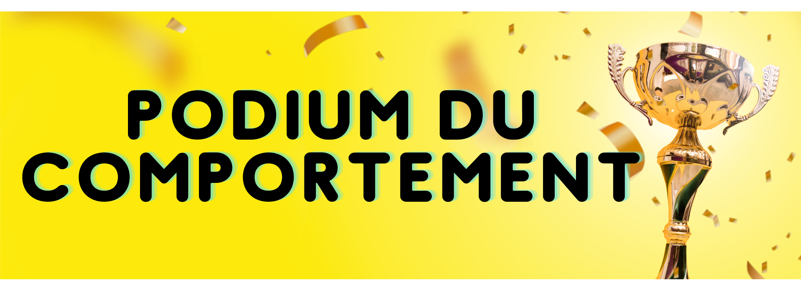

Slide 2

CP

Slide 3
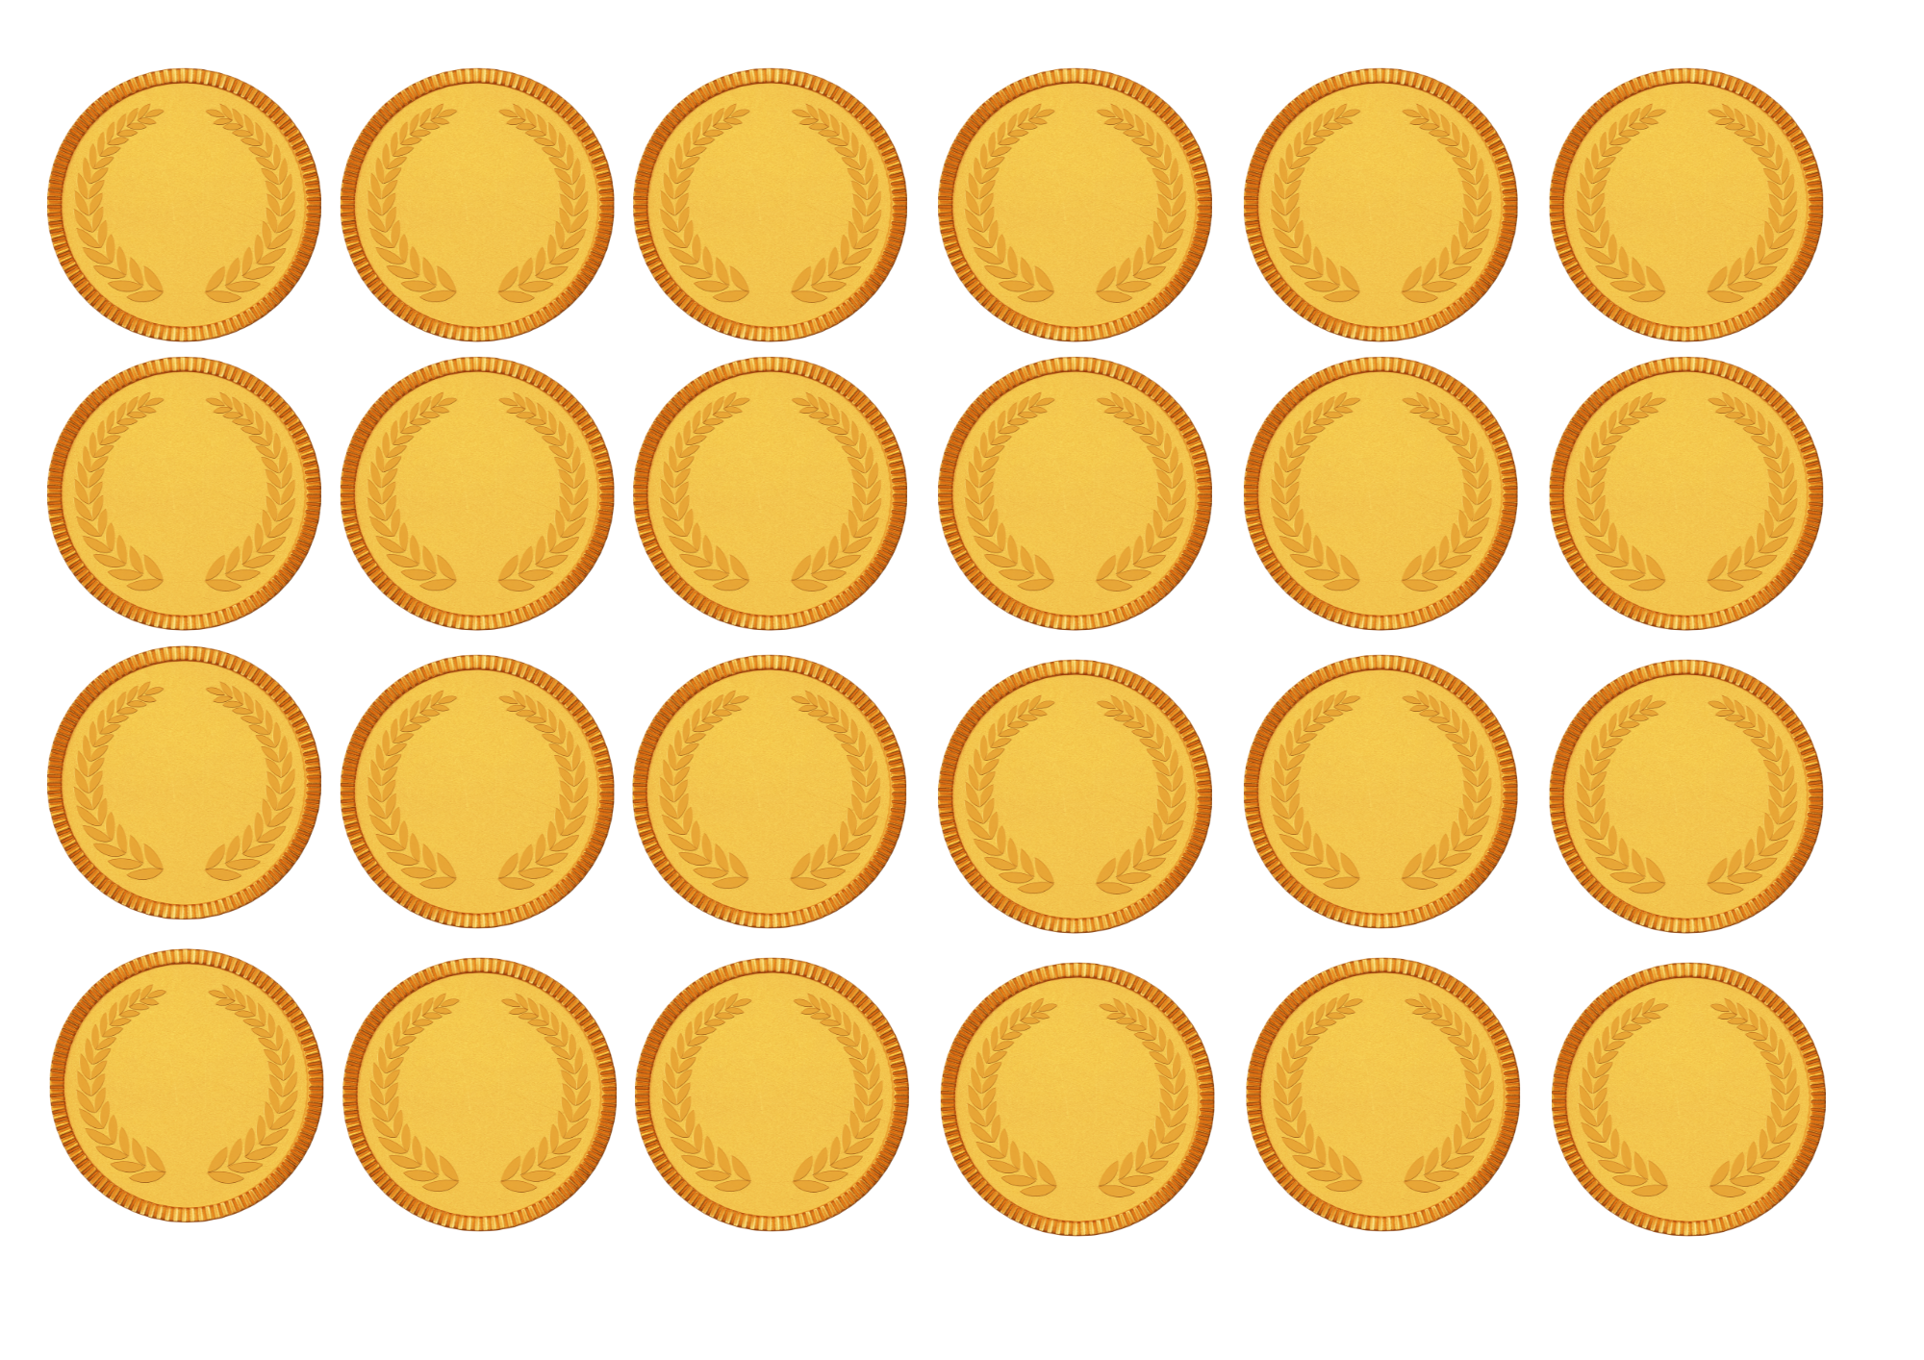
Prénom
niveau
Prénom
niveau
Prénom
niveau
Prénom
niveau
Prénom
niveau
Prénom
niveau
Prénom
niveau
Prénom
niveau
Prénom
niveau
Prénom
niveau
Prénom
niveau
Prénom
niveau
Prénom
niveau
Prénom
niveau
Prénom
niveau
Prénom
niveau
Prénom
niveau
Prénom
niveau
Prénom
niveau
Prénom
niveau
Prénom
niveau
Prénom
niveau
Prénom
niveau
Prénom
niveau

Slide 4
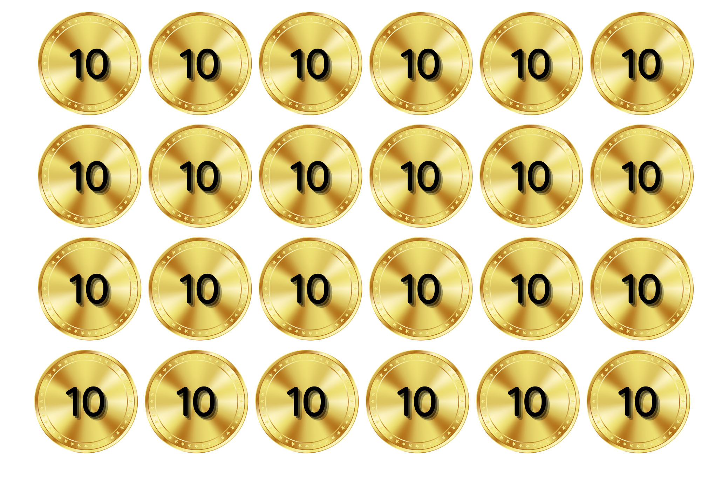

Slide 5
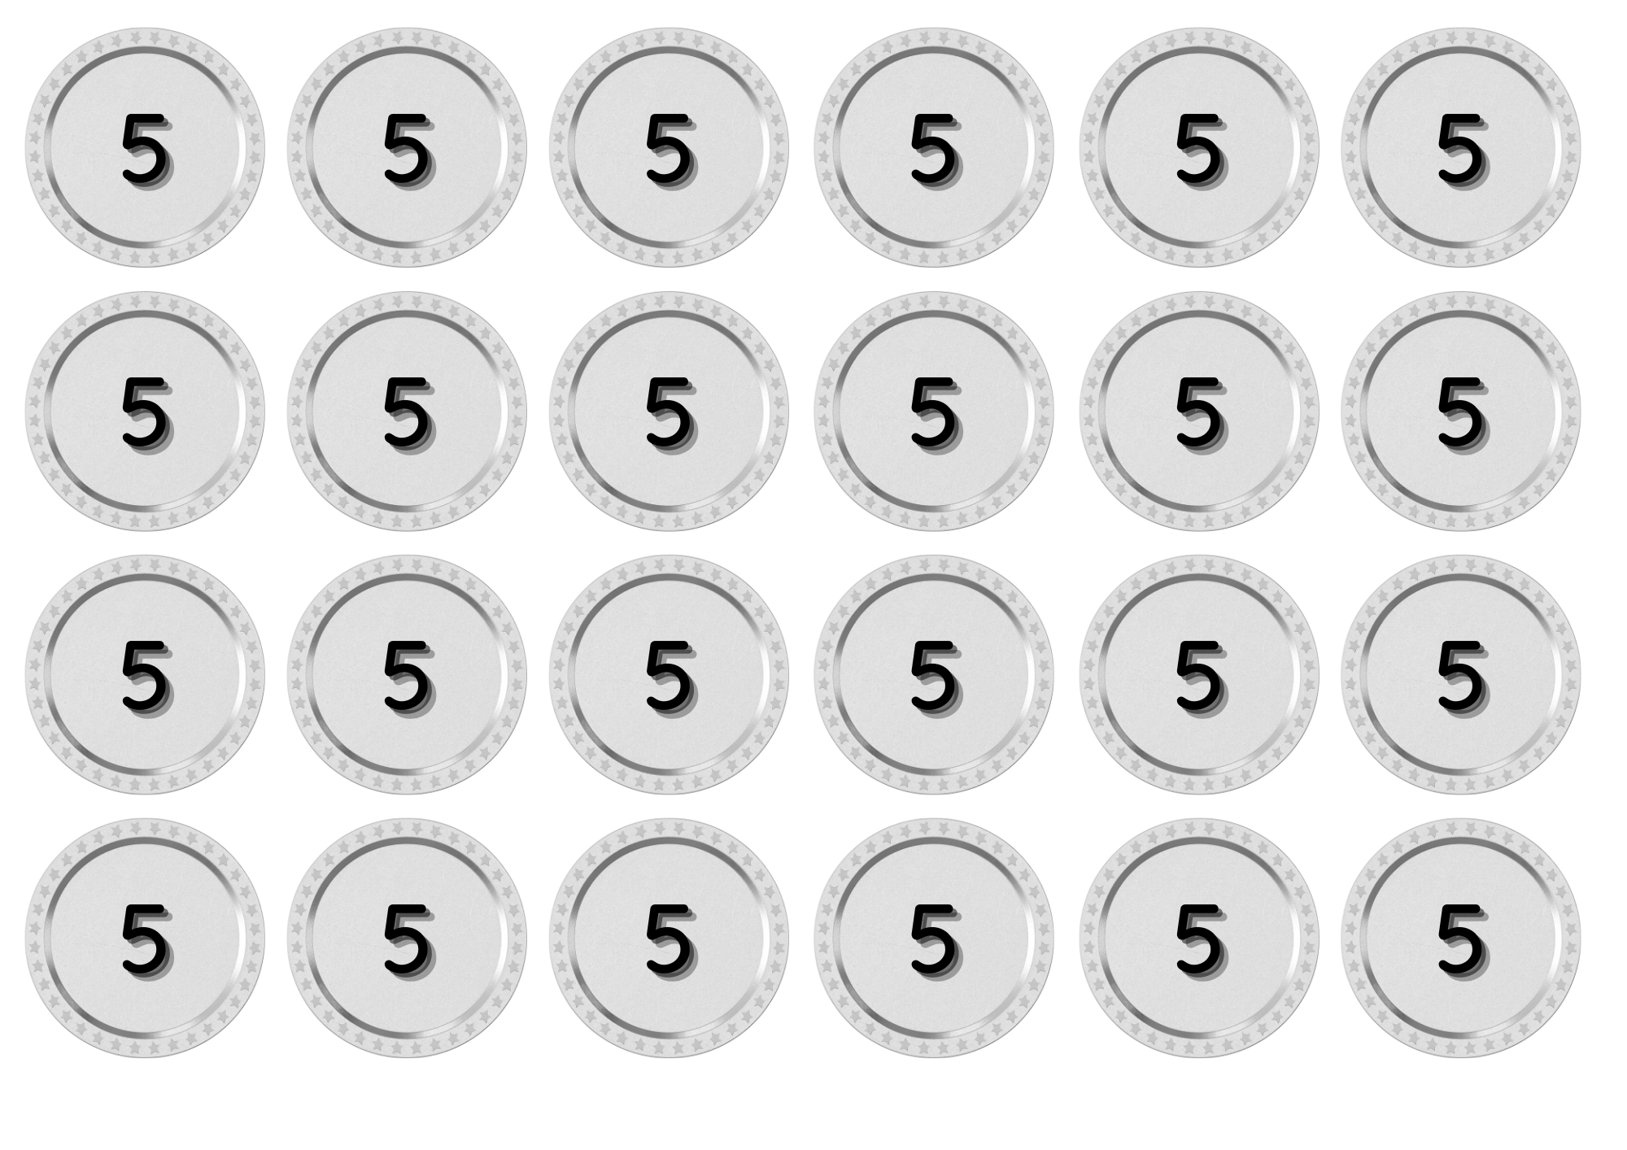

Slide 6
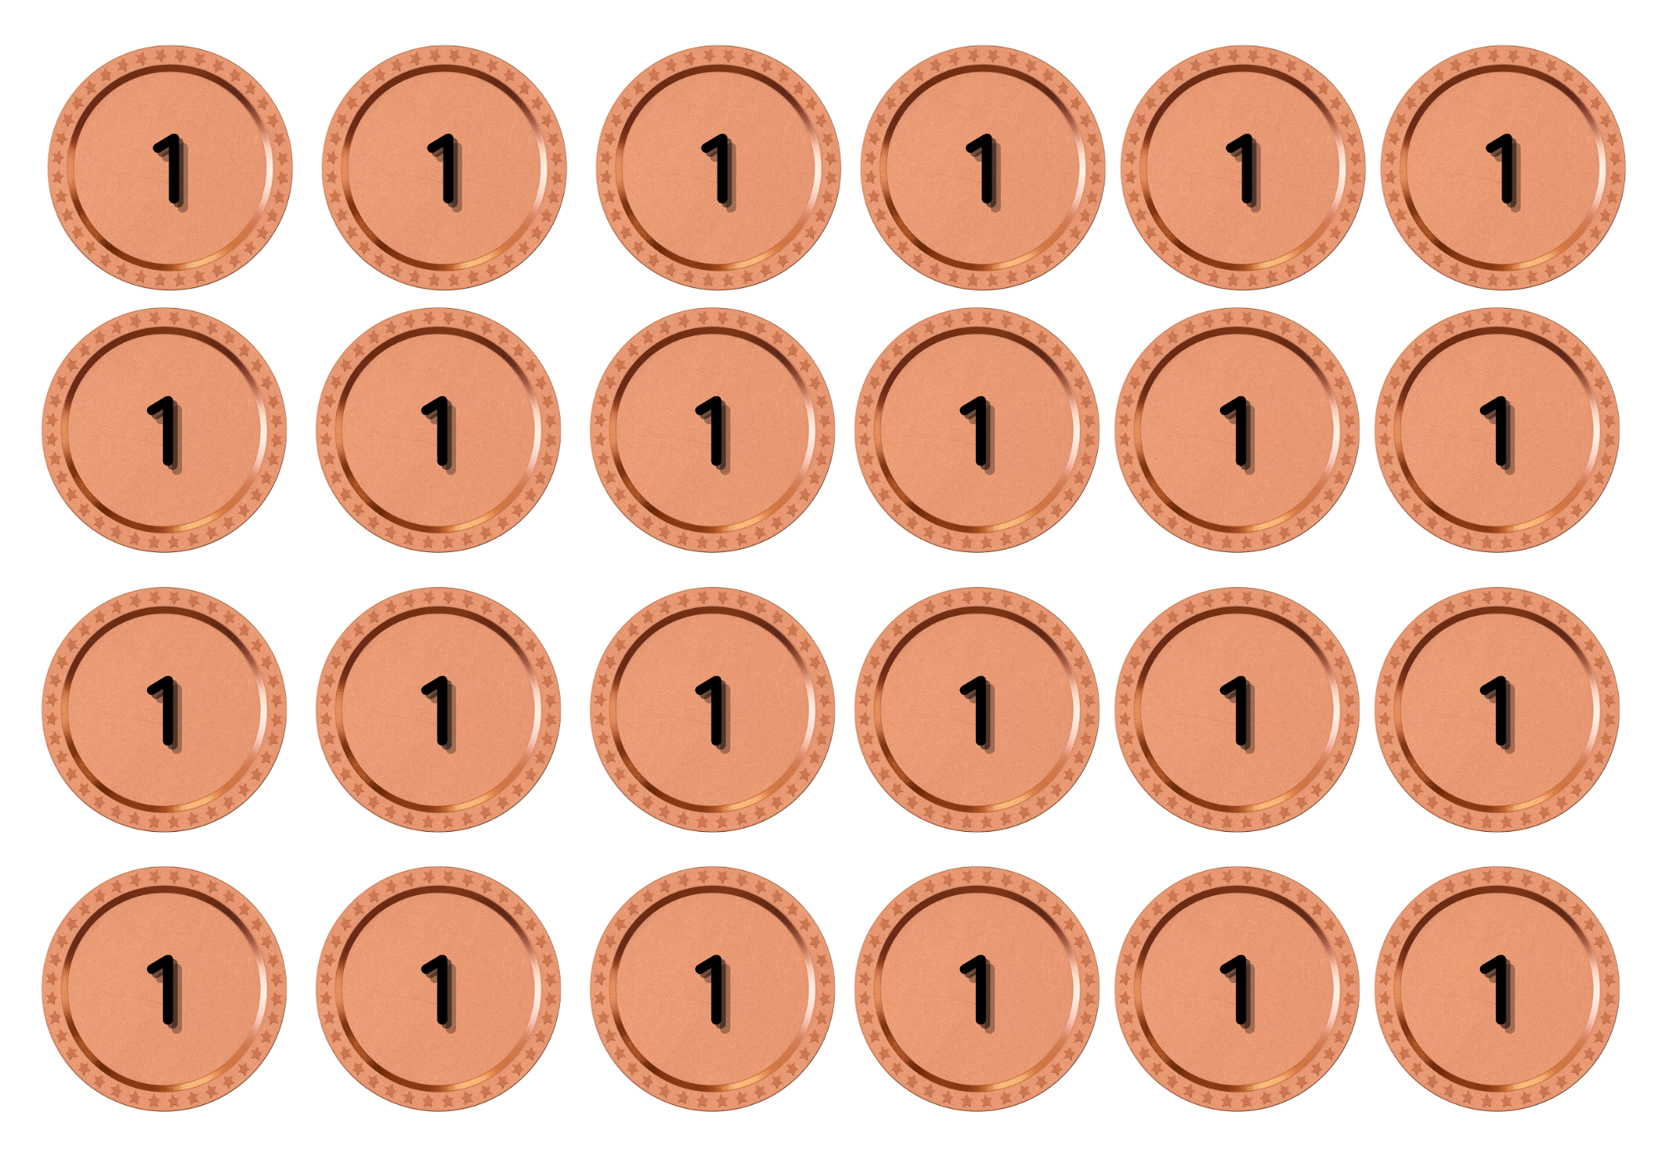

Slide 7


Slide 8

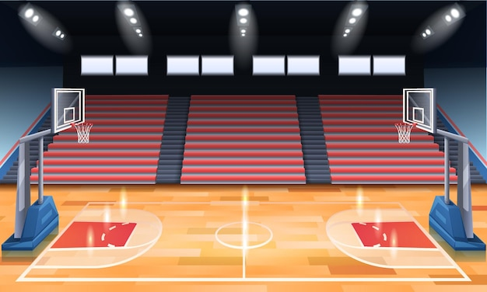

Slide 9

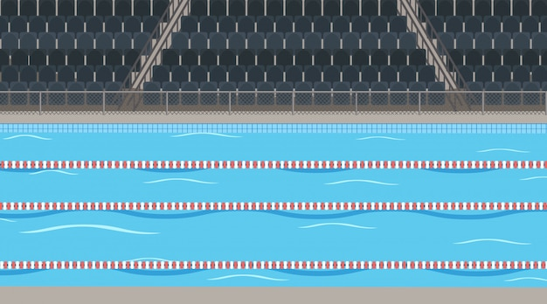

Slide 10



